Slide 1
心肺蘇生の手順について
病気やケガにより、心停止もしくはこれに近い状態になった時に、胸骨圧迫や人工呼吸を行うことを
心肺蘇生
（CardioPulmonary Resuscitation)
CPR
と言います。
ここでは心肺蘇生の手順について、
お伝えします。
Notes:
【進行例】
病気やケガにより、心停止もしくはこれに近い状態になった時に、胸骨圧迫や人工呼吸を行うことを
心肺蘇生、CPR（シーピーアール）と言います。
ここでは心肺蘇生の手順について、お伝えします。

Slide 2
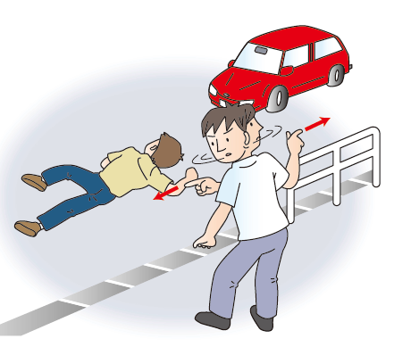
心肺蘇生の手順①
安全の確保
倒れている人を発見した場合、
近づく前に周囲を確認して
自分の安全を確保する。
道路に人が倒れている場合
自動車に注意‼
Notes:
【進行例】
・誰かが突然倒れるところを目撃したり、倒れているところを発見した場合には、近寄る前に周囲の安全を確認し、状況に合わせて自らの安全を確保してから近づきます。
・道路に人が倒れている場合には特に気をつけてください。

Slide 3
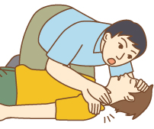
心肺蘇生の手順②
反応（意識）の確認
肩を軽く叩きながら、耳元で呼びかける
返答がない
反応なしと判断‼
目的のある仕草がない
けいれんのような動き
【注意】
新型コロナウイルス感染症が流行している時は、顔を近づけすぎないように！
大丈夫ですか？
Notes:
【進行例】
・傷病者の反応を確認しましょう。
・肩を軽く叩きながら、「大丈夫ですか」と耳元で呼びかけて「返答がない」「目的のある仕草がない」「けいれんのような動き」の場合は、反応なしと判断します。
・反応があれば傷病者の訴えを聞き、必要な手当を行いましょう。
・また、新型コロナウイルス感染症が流行している状況においては、すべての心停止者に感染の疑いがあるものとして対応する必要があるため、傷病者に顔を近づけすぎないように注意しましょう。

Slide 4
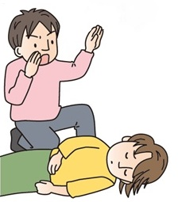
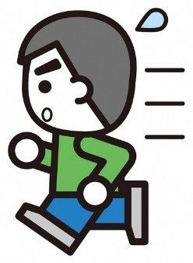
心肺蘇生の手順③
助けを呼ぶ
反応がなければ、大きな声で助けを呼ぶ
協力者が来たら、119番通報など具体的に依頼する。
119番通報して‼
ポイント
①協力者がいない場合、
自分で119番通報！
②近くにAEDがある場合、
は取りに行く！
AEDを持ってきて‼
Notes:
【進行例】
・反応がなければ、大きな声で「誰か来て！人が倒れています！」と助けを求めます。
・協力者が来たら「あなたは119番通報してください」「あなたはAEDを持ってきてください」と具体的に依頼します。
・救助者が一人の場合や、協力者が誰もいない場合には、次の手順に移る前に、まず自分で119番通報してください。
・119番通報すると、指令管制員が応急手当の手順などを指導してくれます。
・すぐ近くにAEDがある場合には、AEDをとりに行ってください。

Slide 5
心肺蘇生の手順④
呼吸の確認
10秒以内で胸や腹部の上下を見て、普段どおりの呼吸をしているか確認
①胸や腹部の動きがない
②10秒確認しても呼吸の状態が不明確
③しゃくりあげるような途切れ途切れの呼吸
ポイント
心停止直後には③のような呼吸が見られることがある。
→死戦期呼吸といい普段どおりの呼吸ではない。
「普段どおりの呼吸なし」と判断‼
Notes:
【進行例】
・傷病者が「普段どおりの呼吸」をしているかどうかを確認します。
・傷病者のそばに座り、10秒以内で傷病者の胸や腹部の上がり下がりを見て、普段どおりの呼吸をしているか判断します。
・①胸や腹部の動きがない場合 ②約10秒間確認しても呼吸の状態がよくわからない場合 ③しゃくりあげるような、途切れ途切れの呼吸がみられる場合は「普段どおりの呼吸なし」と判断します。
・心停止が起こった直後には、呼吸に伴う胸や腹部の動きが普段どおりでない場合や、しゃくりあげるような途切れ途切れの呼吸がみられることがあります。この呼吸を「死戦期（しせんき）呼吸」といいます。「死戦期呼吸」は「普段どおりの呼吸」ではありません

Slide 6
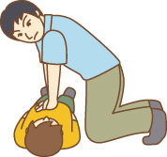
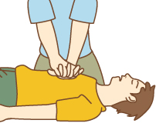
心肺蘇生の手順⑤
「普段どおりの呼吸なし」と判断
【注意】
新型コロナウイルス感染症が流行している時は、ハンカチ、タオルなどを鼻、口にかぶせる。
速やかに「胸骨圧迫」開始‼
胸骨圧迫の姿勢
胸骨圧迫
肘を曲げずにまっすぐに圧迫‼
Notes:
【進行例】
・傷病者に普段どおりの呼吸がないと判断したら、ただちに胸骨圧迫を開始し、全身に血液を送ります。
・胸骨圧迫の時は、肘を曲げずにまっすぐに圧迫しましょう。
・なお、新型コロナウイルス感染症が流行している状況においては、エアロゾル（ウイルスなどを含む微粒子が浮遊した空気）の飛散を防ぐため、胸骨圧迫開始前にハンカチやタオルなどを傷病者の鼻、口にかぶせましょう。また、マスクや衣服でも代用可能です。

Slide 7
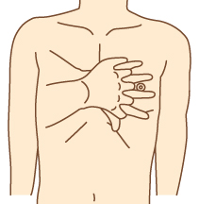
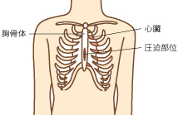
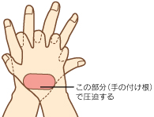
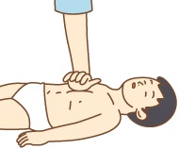
心肺蘇生の手順⑥
【胸骨圧迫の部位】
【両手の置き方】
胸の真ん中に片手の付け根を置く。
他方の手を重ねる。
（指を組むことで、
力が集中する。）
【両手の組み方と力を加える部位】
手の付け根に体重をかけ、胸が約5ｃｍ沈むくらい圧迫する。
1分間に100～120回の速いテンポで30回連続して圧迫する。
圧迫を緩める時は、胸がしっかり戻るまで圧迫を解除する。
【小児の場合】
片手で胸の厚さの約1/3が沈むほど圧迫する。
Notes:
【進行例】
・胸の真ん中に片方の手の付け根を置きます。
・他方の手をその手の上に重ねます。このとき両手の指を互いに組むことで、より力が集中します。
・肘をまっすぐに伸ばして手の付け根の部分に体重をかけ、重ねた両手で傷病者の胸が約5cm沈むほど強く圧迫します。
・1分間に100～120回の速いテンポで30回連続して絶え間なく圧迫します。
・圧迫と圧迫の間（圧迫を緩めるとき）は、胸がしっかり戻るまで十分に圧迫を解除します。
・小児に対しては、両手または片手で、胸の厚さの約1/3が沈むほど強く圧迫します。
・基本的に成人と小児の違いを意識して心肺蘇生を行う必要はありませんが、成人と小児では体格が異なることから胸の厚さに応じて圧迫の深さを加減し、胸の厚さの約1/3が沈
むほど圧迫します。

Slide 8
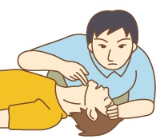
心肺蘇生の手順⑦
30回の胸骨圧迫終了後、気道確保し人工呼吸を行う。
気道確保（頭部後屈あご先拳上法）
①片手を額に当てる
②もう一方の人差し指、
中指をあご先に当てる
②
③頭を後ろにのけぞらせる（頭部後屈）
④
④あご先を上げる（あご先拳上）
①
③
【注意】新型コロナウイルス感染症が流行している場合
・傷病者が成人～人工呼吸は実施せず、胸骨圧迫だけを続ける。
・傷病者が子供～人工呼吸の技術があり、実施する意思がある場合は人工呼吸も行う。
Notes:
【進行例】
・30回の胸骨圧迫が終わったら、直ちに気道を確保して人工呼吸を行います。
・傷病者の喉の奥を広げて空気を肺に通しやすくします（気道の確保）。
・片手を額に当てます。
・もう一方の手の人差し指と中指の2本をあご先（骨のある硬い部分）に当てます。
・頭を後ろにのけぞらせます。これを「頭部後屈（とうぶこうくつ）」と言います。
・あご先を上げます。これを「あご先挙上（あごさききょじょう）」と言います。
・なお、新型コロナウイルス感染症が流行している状況において、傷病者が成人の場合は、人工呼吸は実施せず、胸骨圧迫のみを続けてください。
・傷病者が子供の場合は、実施者に人工呼吸の技術と実施する意思がある場合は、人工呼吸も行いましょう。
・これは子供の心停止は、窒息や溺水など呼吸障害を原因とすることが多く、人工呼吸の必要性が比較的高いためです。

Slide 9
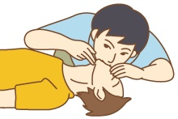
心肺蘇生の手順⑧
人工呼吸
①額に当てた手の親指と人差し指で鼻をつまむ
②実施者の口で、傷病者の口を覆い、約1秒かけて息を吹き込む
③傷病者の胸が持ち上がるのを確認する
④一度口を離し、同じ要領でもう一回吹き込む
ポイント
胸が上がらない場合でも、吹き込みは2回までとし、すぐに胸骨圧迫を行う。
③
④
②
①
Notes:
【進行例】
・気道を確保したまま、額に当てた手の親指と人差し指で、傷病者の鼻をつまみます。
・口を大きく開けて傷病者の口を覆い、空気が漏れないようにして、息を約1秒かけて吹き込みます。
・傷病者の胸が持ち上がるのを確認します。
・一度口を離し、同じ要領でもう1回吹き込みます。
・2回の吹き込みで、いずれも胸が上がるのが理想ですが、もし、胸が上がらない場合でも、吹き込みは2回までとし、すぐに胸骨圧迫に進みます。
・また、人工呼吸をしている間は胸骨圧迫を中断せざるを得ませんが、可能な限りその中断時間は短くしてください。

Slide 10
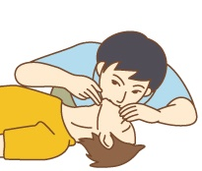
心肺蘇生の手順⑨
胸骨圧迫と人工呼吸の継続
①胸骨圧迫を30回連続して行う
繰り返し
②人工呼吸を2回行う
【①胸骨圧迫 30回】
○胸の真ん中（胸骨の下半分）
○強く（胸が約5cm沈むまで）
○速く(100～120回/分のテンポ)
○絶え間なく（30回連続）
○圧迫と圧迫の間は胸がしっかり
戻るまで圧迫を解除
【②人工呼吸 2回】
○鼻をつまみながら口対口で
○胸が上がる程度まで
○1回約1秒かけて
○2回続けて息を吹きこむ
○10秒以上かけない
【注意】 新型コロナウイルス感染症が流行している時は、成人に対しては人工呼吸を行わない。
子供に対しては人工呼吸の技術と実施の意思がある場合には行う。
Notes:
【進行例】
・胸骨圧迫を30回連続して行った後に、人工呼吸を2回行います。
・この胸骨圧迫と人工呼吸の組み合わせを、救急隊に引き継ぐまで絶え間なく繰り返します。
・胸骨圧迫のポイントをまとめると「胸の真ん中」を「強く」「速く」「絶え間なく」続け、「胸がしっかり戻るまで解除」します。
・人工呼吸については「鼻をつまみながら、口と口」で「胸が上がる程度まで」「1回1秒」「2回続けて息を吹きこむ」ことがポイントとなります。また、人工呼吸には10秒以上かけないようにしましょう。
・また、新型コロナウイルス感染症が流行している状況において、傷病者が成人の場合は、人工呼吸は実施せず、胸骨圧迫のみを続けてください。
・傷病者が子供の場合は、実施者に人工呼吸の技術と実施する意思がある場合は、人工呼吸も行いましょう。

Slide 11
こんな時はどうしよう？
心肺蘇生を続けているうちに傷病者が
・うめき声を出した
心肺蘇生を中止する
・普段どおりの呼吸を始めた
・目的のある仕草を行った
○反応はないが、普段どおりの呼吸をしている場合、
頭部後屈あご先拳上法により気道を確保する。
○吐瀉物による窒息の危険がある場合や、やむを得
ず傷病者のそばを離れる時は、
回復体位の姿勢をとらせる。
Notes:
【進行例】
・心肺蘇生を続けているうちに、傷病者が「うめき声をだした」「普段どおりの呼吸を始めた」「目的のあるしぐさが認められた」場合は、心肺蘇生を中止します。
・反応はないが普段どおりの呼吸をしている場合は、頭部後屈あご先挙上法により気道を確保します。
・吐いた物などによる窒息の危険がある場合や、やむを得ず傷病者のそばを離れるときには、傷病者を横向きに寝かせます。
・このような姿勢を回復体位といいます

Slide 12
心肺蘇生の手順のまとめ
①安全確認
②反応を確認する
③助けを呼ぶ
（119番通報とAEDの手配）
⑤胸骨圧迫 × 30回
・強く（成人約5cm、小児は胸の厚さの約1/3)
・速く（100～120回/分）
・絶え間なく（中断を最小に）
・圧迫解除は胸がしっかり戻るまで
呼吸なし
④呼吸を確認する
死戦期呼吸は心停止として扱う
普段どおりの呼吸あり
繰り返し
⑥人工呼吸 × 2回
・鼻をつまみながら口対口で息を吹き込む
・胸が上がる程度
・1回約1秒、2回続けて息を吹く
・10秒以上かけない
気道確保
・救急隊を待つ
・回復体位を考慮する
傷病者がうめき声を出したり、普段どおりの呼吸や目的のある仕草を認める場合は、心肺蘇生を中止する。
Notes:
【進行例】
・心肺蘇生の手順をまとめると
①安全確認
②反応を確認する
③助けを呼び119番通報とAEDを手配する。
④呼吸を確認し、普段どおりの呼吸がある場合は気道を確保し、救急隊を待ちます。また必要に応じて回復体位をとらせます。
呼吸がない場合は心肺蘇生を行います。なお、死戦期呼吸は心停止として扱います。
⑤胸骨圧迫を30回行います。この際「強く」「速く」「絶え間なく」行い、圧迫を解除する際は「胸がしっかりもどるまで解除」します。
⑥人工呼吸は2回行います。「鼻をつまみながら、口と口」で「胸が上がる程度まで」「1回1秒」「2回続けて息を吹きこむ」「10秒以上かけない」ようにしましょう。
人工呼吸が終わったら、胸骨圧迫を再度行い、以降はこれを繰り返します。

